Slide 1
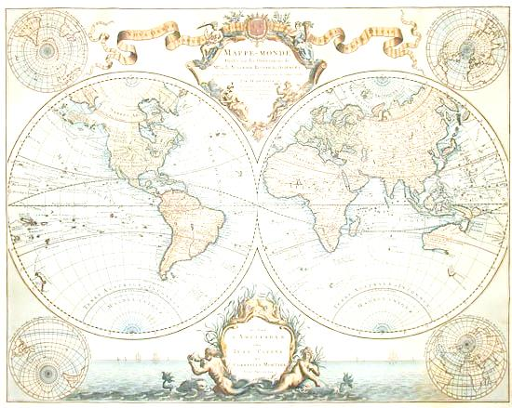
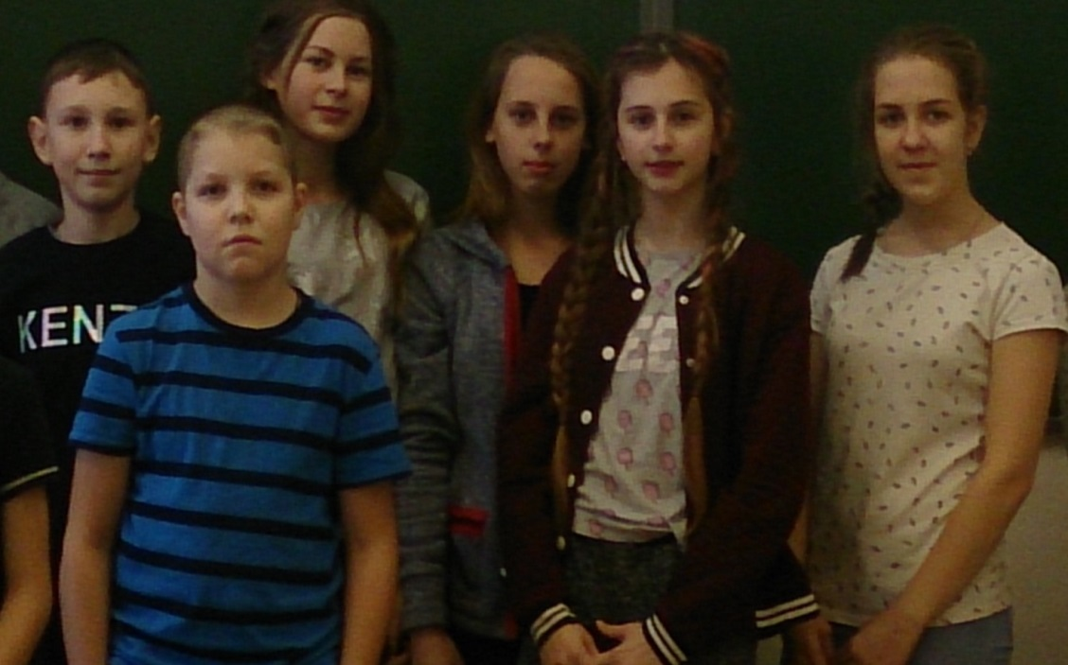
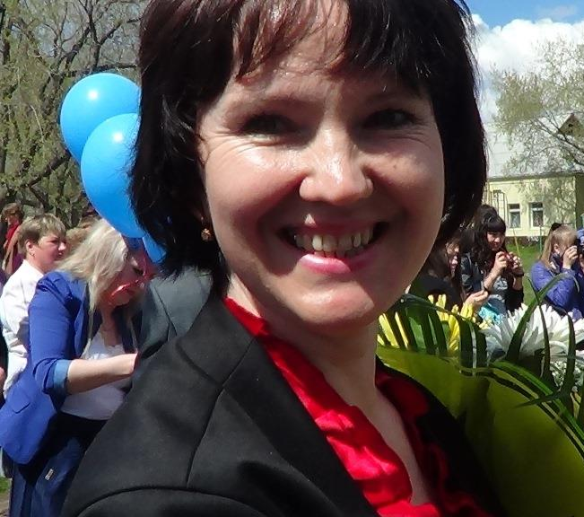


Id-129
Карасульский меридиан
Филиал
МАОУ Тоболовская СОШ – Карасульская СОШ
Наш адрес:
Тюменская область
Ишимский район
п.Октябрьский
ул.Ленина №32
627720
Руководитель:
Юрова Светлана
Николаевна
http://karasul.depon72.ru/
Капитан команды:
Абышев Алмас

Slide 2


приветствует все команды участницы ДООГ
Карасульский меридиан

Slide 3
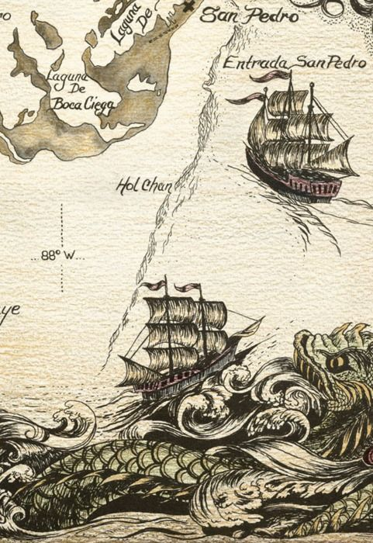
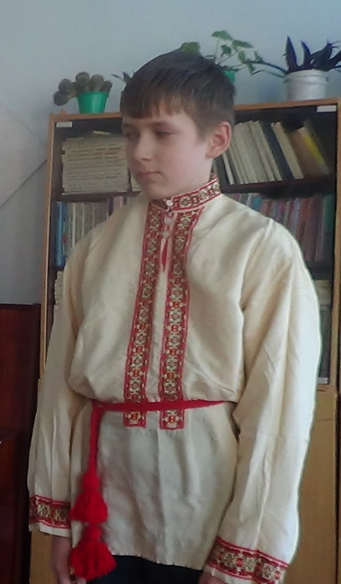
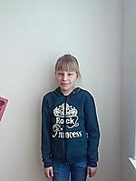
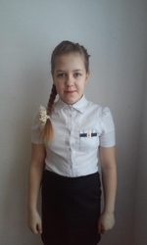
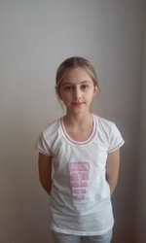
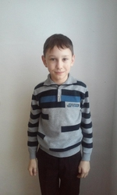
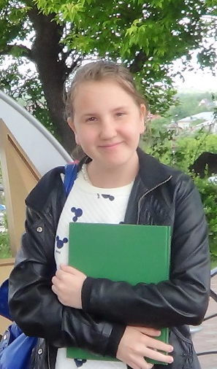




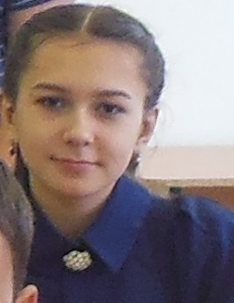
Участники команды:
Бырдин
Александр
Захарчева
Ангелина
Савин
Сергей
Чибунина
Юлия
Бечикова
Софья
Юрова
Валерия
Зайцева
Надежда
Шпилевский
Михаил
Чаукеров
Данияр
Абышев
Алмас
Пинигин
Максим
Сосунова
Анастасия

Slide 4

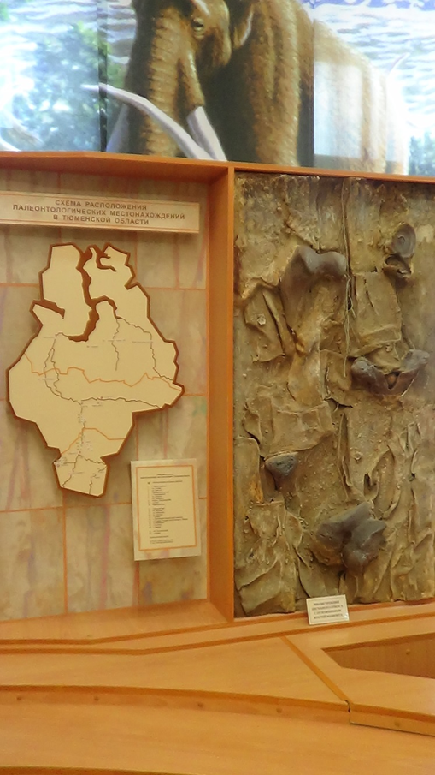
Мы живем на юге … Тюменской области. Поэтому, например, сегодня у нас -38°С.
Контуры Тюменской области похожи на сердце. Действительно, наша область является энергетическим сердцем России. Тюмень – очень современный город. Наш областной центр – первый русский город в Сибири (1586г). С татарского название означает «десять тысяч».

Slide 5
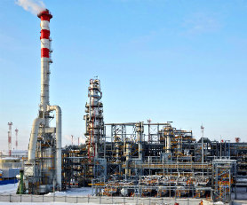
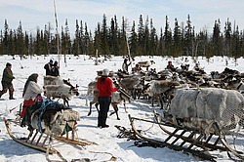
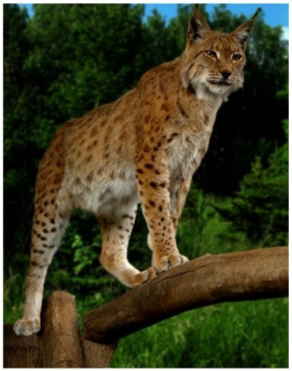
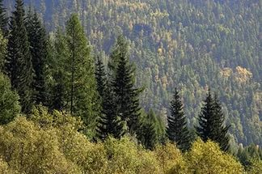
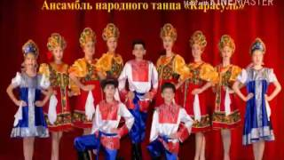
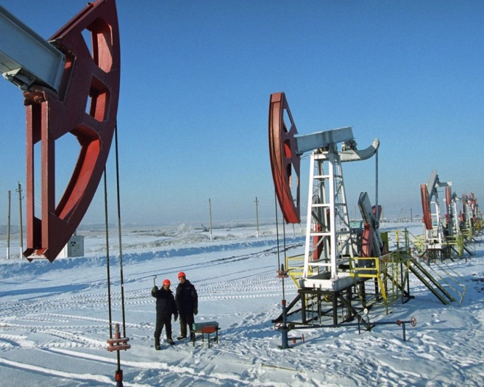
Наибольший объём приходится на производство нефтепродуктов (Антипинский НПЗ). Значительная доля продукции приходится на предприятия, в сфере производства машин и оборудования, готовых металлических изделий и электрооборудования, электронного и оптического оборудования.
Край наш Тюменский дарами богат. Здесь нефть и газ, грибов, ягод ушат. Травы и лес, Карасулька бежит, К ней детвора купаться спешит.
Березы и кедры, олени и рысь, Все в нашей области вместе слились. Край наш чудесный талантом богат, Поет и танцует, гостям всегда рад.

Slide 6
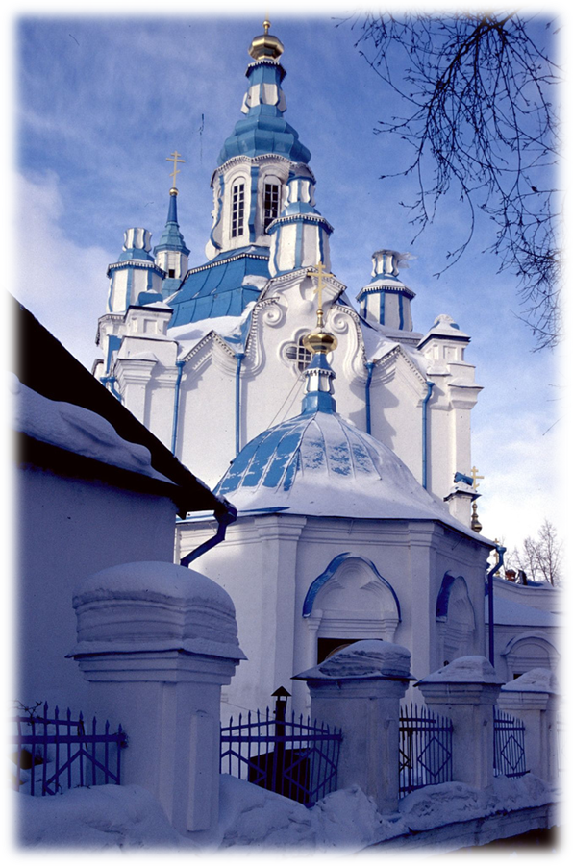
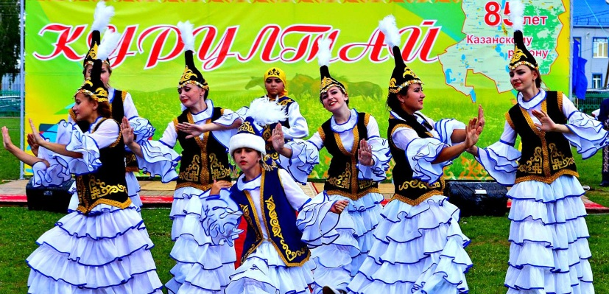
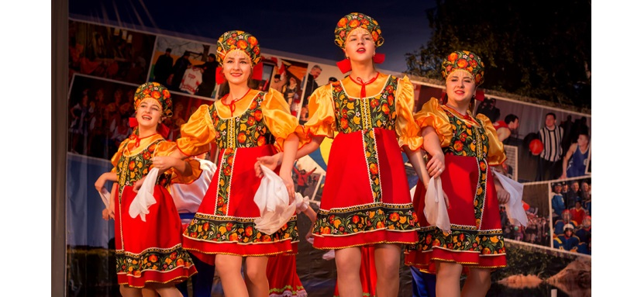
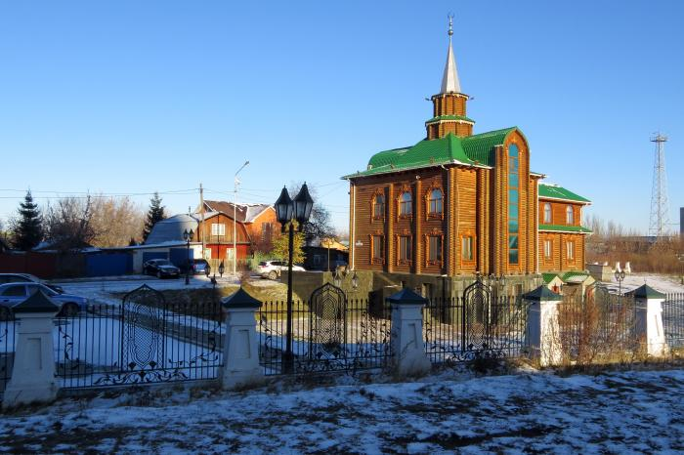
В Тюмени четыре университета: государственный, государственный медицинский, индустриальный, аграрный, а также институт культуры, институт МВД России, высшее военно-командное училище, филиал Уральского государственного университета путей сообщений.
Тюменская область, как и сама Россия, многонациональна, поэтому в Тюмени находятся храмы и молитвенные дома различных конфессий:
• православные
• католические
• протестантские
• мусульманские
• иудейские
Татарин и русский, мансиец, чуваш Не делятся здесь на наш и не наш.

Slide 7
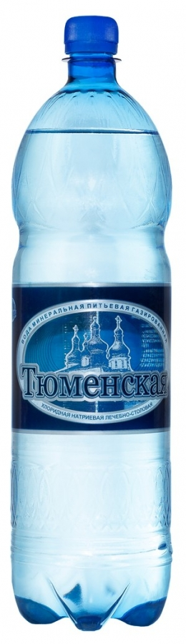
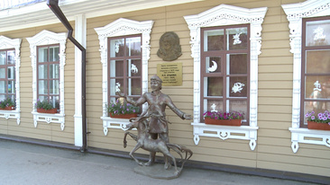
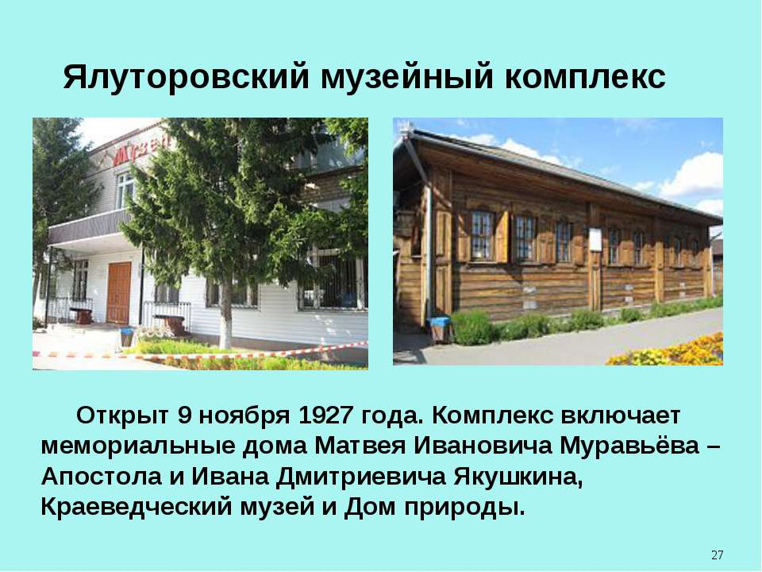
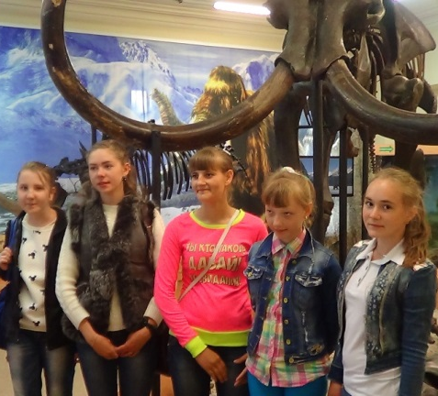
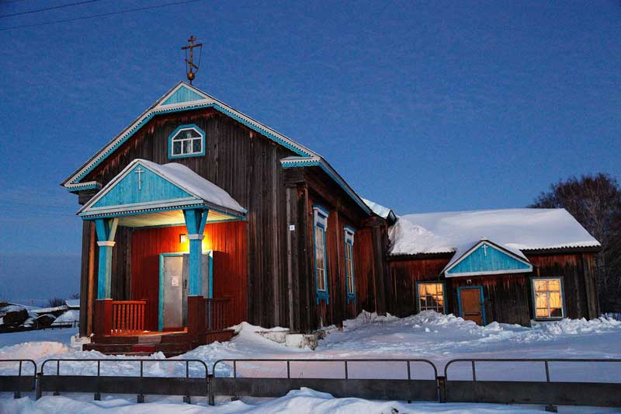

Мы вас приглашаем наш край посетить, Источник целебный спешите испить. Духовно вы сможете здесь отдохнуть, Музеи, театры, храм, выставки тут.
Музей Декабристов г.Ялуторовск
Музей П.П.Ершова г.Ишим
Построен 1683—1799
Свято-Троицкий храм в с. Карасуль

Slide 8
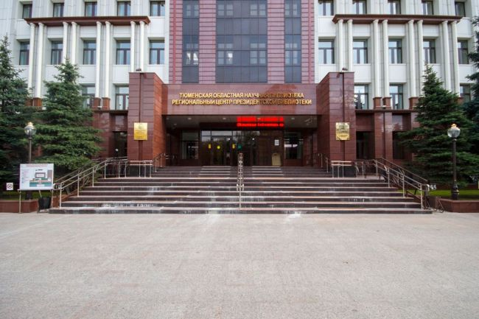
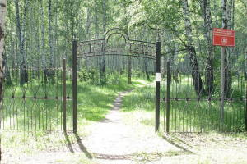
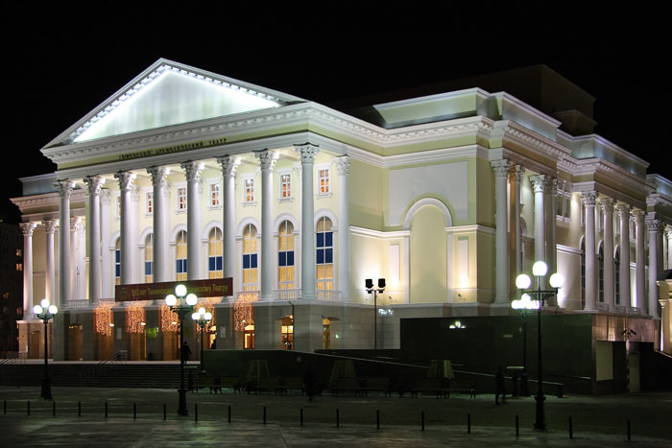
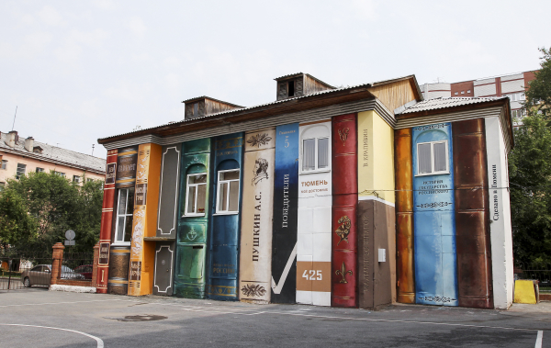
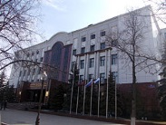
Одним из культурных центров региона является Тюменская областная научная библиотека им. Д. И. Менделеева, одна из передовых библиотек в России. В Тюмени 23 театра и музея, самый первый из них драматический театр основан 1858 году.
В городе находятся 17 объектов культурного наследия федерального значения. Например, ботанический сад, а также региональные памятники природы Лесопарк имени Ю. А. Гагарина и Лесопарк Затюменский. В окрестностях Тюмени, находится около пяти горячих (37-50 °C) геотермальных источников, обладающих бальнеологическими свойствами.

Slide 9

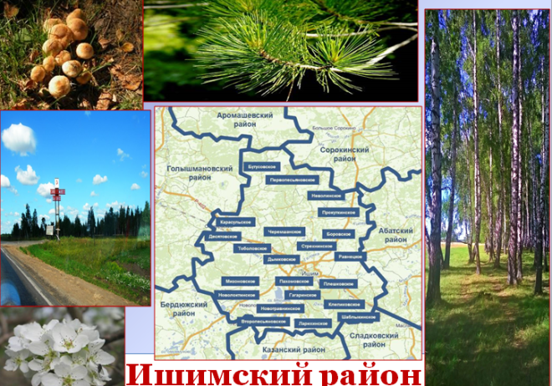
Ишимский район является развитым сельскохозяйственным центром.
Ишим появился в конце XVII века сначала как Коркина слобода. Коркина слобода в 1782 году была переименована по Указу Екатерины II в город Ишим Тобольского наместничества.
В нескольких километрах от Ишима есть Кучумова гора, по преданию, на этой горе находилась последняя ставка Кучума, уходившего от Ермака.
Герб
г.Ишим

Slide 10
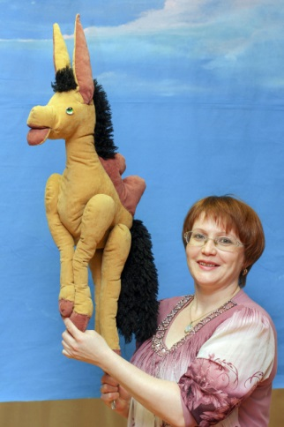
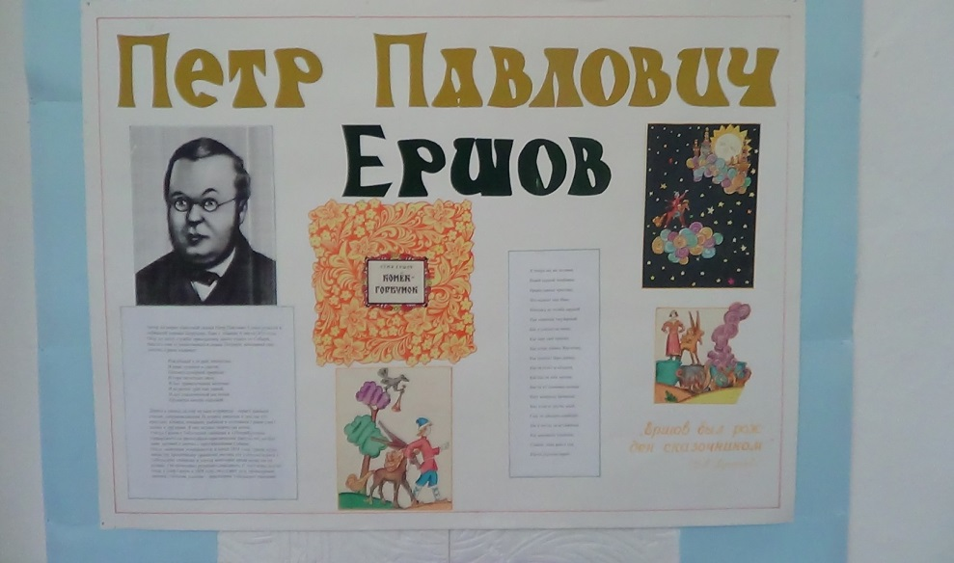
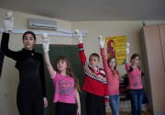
В Ишиме жил и учился Н. В. Никитин. Конструктор Останкинской телебашни. Он проектировал скульптуру на Мамаевом кургане "Родина-Мать зовёт", здание МГУ на Воробьёвых горах, семикратный олимпийский чемпион по гимнастике Борис Шахлин и многие другие. В 1997 году Ишим занял 2 место в федеральном конкурсе «Самый благоустроенный город России» в группе средних городов. Почетное первое место было присуждено Ишиму в 2002 году в конкурсе «Самый благоустроенный населенный пункт Тюменской области». Проживает 65 тысяч человек.
В 19 км от Ишима находится с.Ершово – родина знаменитого Петра Павловича Ершова.
Не случайно детский театральный коллектив Центра досуга с.Карасуль «Фантазеры» инсценировали сказку «Конек-горбунок» и получили диплом во конкурсе театральных коллективов в г.Тобольске.
Алябьев, Никитин, Ершов, Менделеев, То гордостью нашей шагаем аллеей. Равняться на них мы будем всегда, Известны как формула – аш-два-о – вода.

Slide 11
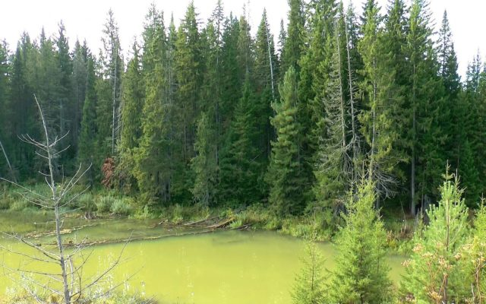

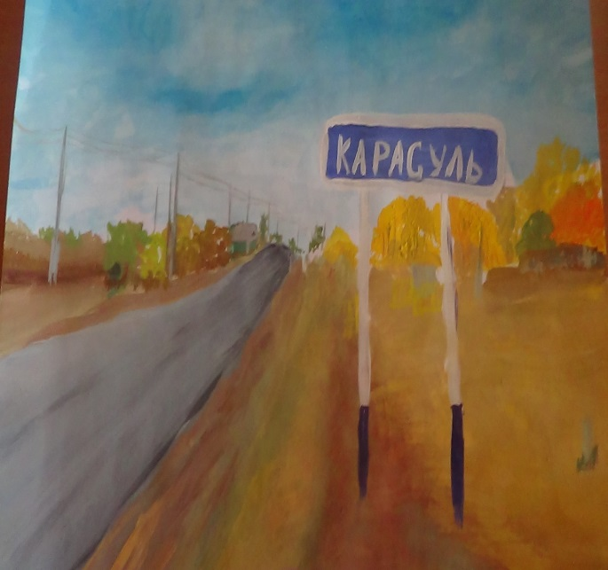

Село Карасуль расположено на реке Карасуль (левый приток реки Ишим) в лесостепной зоне Западной Сибири (в пределах Ишимской равнины) на высоте 120 метров над уровнем моря.
Село расположено в 48 км к северо-западу от районного центра города Ишим и 270 км к юго-востоку от областного центра города Тюмень. Административный центр сельского поселения - посёлок Октябрьский расположен в 2 км к югу от села. Проживает 385 человек. В Карасульском сельском поселении – 2673 (2017год)
А наш Карасуль - просто рай на земле: Луга утопают в зерне и траве. То поле, то пастбище, болото и лес - Все сердцу так мило, ведь Родина здесь!

Slide 12
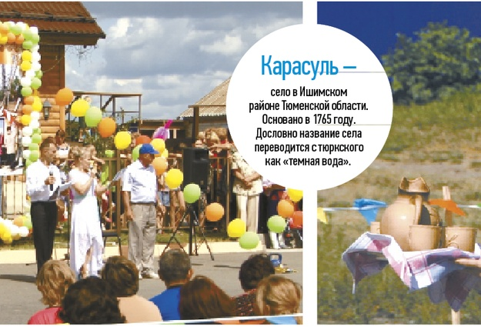
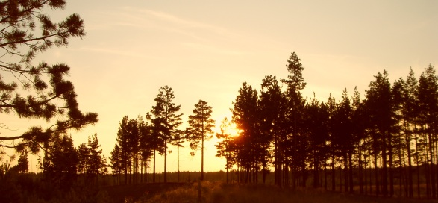
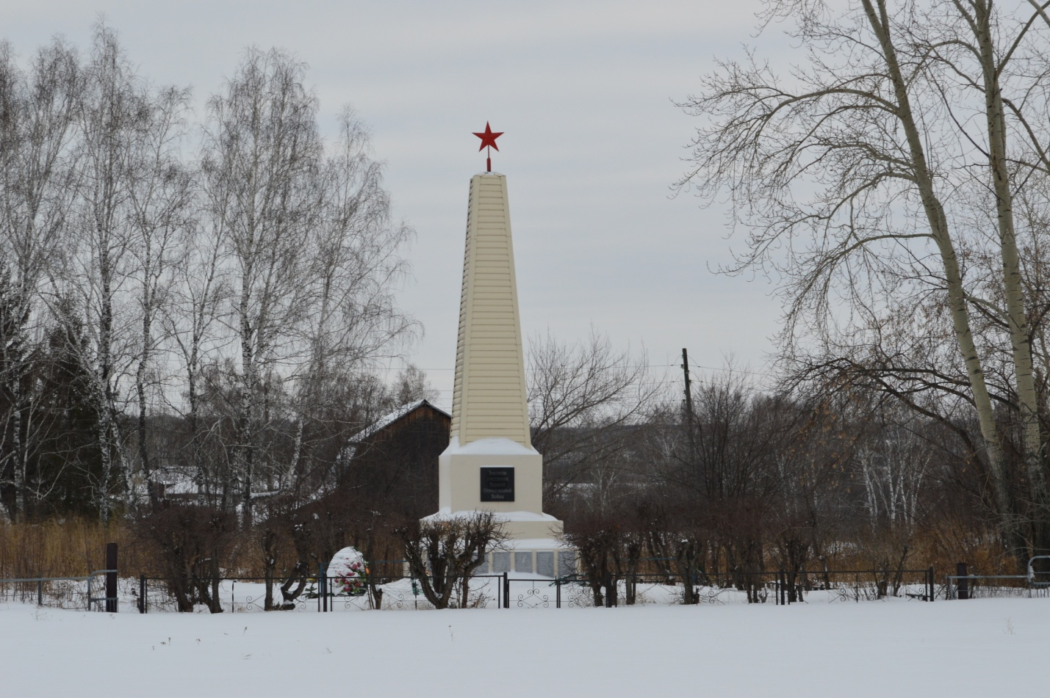
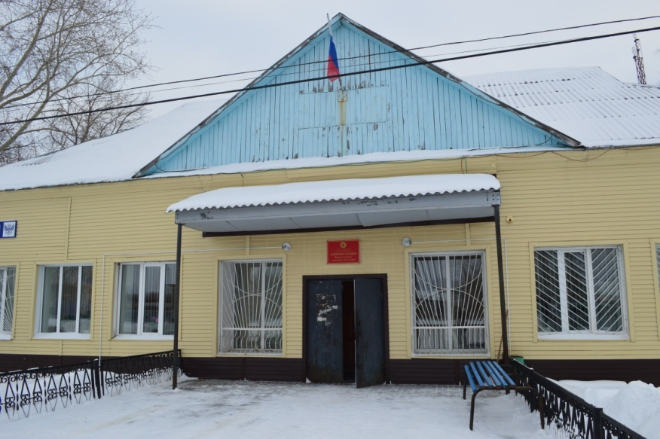
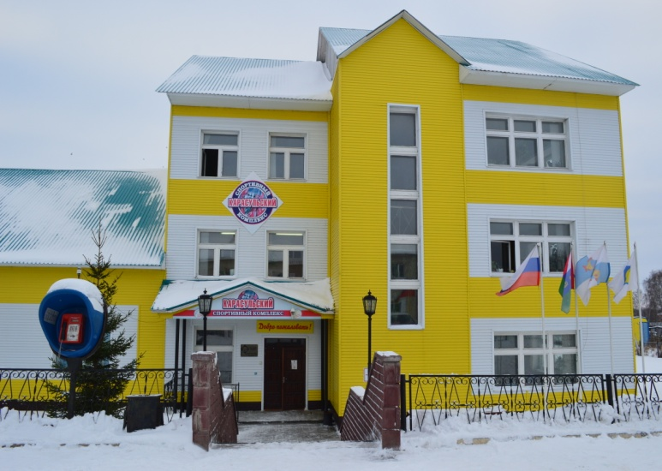
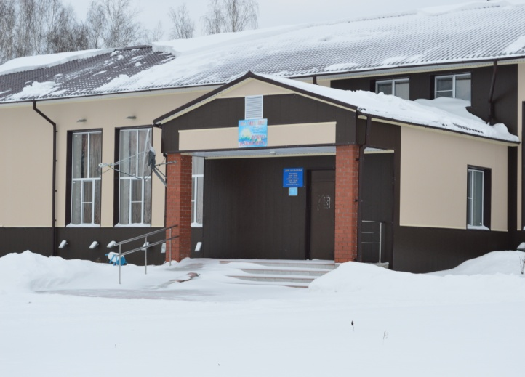
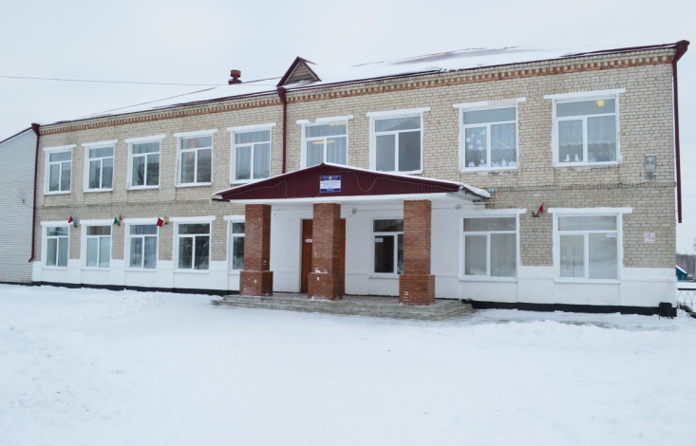

Slide 13
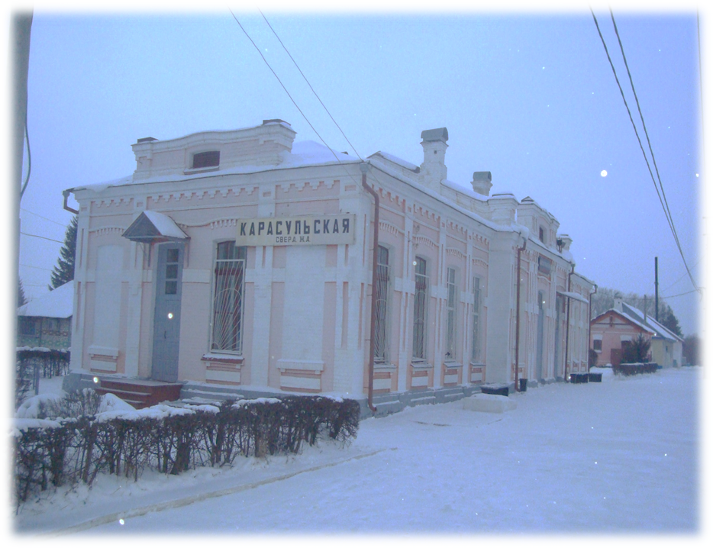
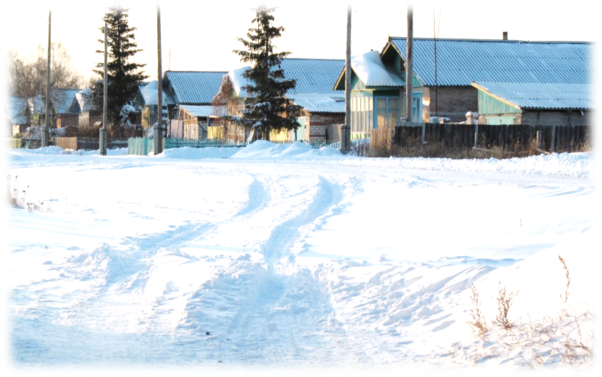
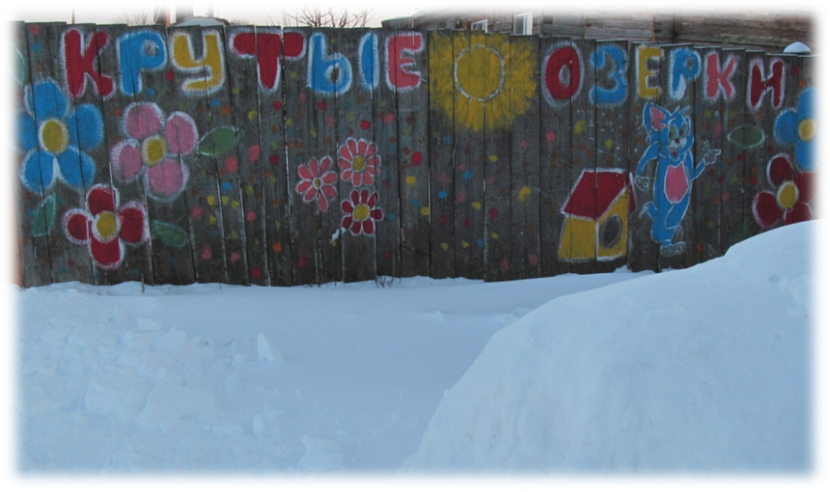
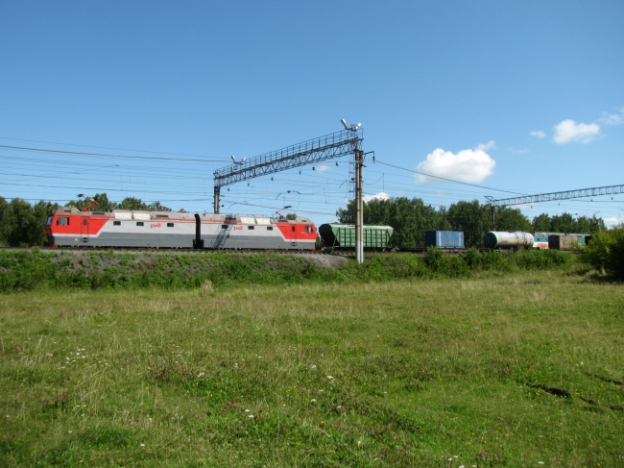
Вблизи проходит автомобильная дорога федерального значения Р402 (Тюмень — Омск). Ближайшая железнодорожная станция Карасульская расположена в 3,7 км к югу от села в посёлке Никольский.
Также к Карасульскому поселению относится д.Крутые Озерки и п.Новокировский.
Еще в Карасульской школе обучаются дети из д.Борисовка, с.Бутусово (Бутусовского поселения), с.Десятово, д.Михайловка, д.Камышка и д.Комсомолка (Десятовского поселения).

Slide 14
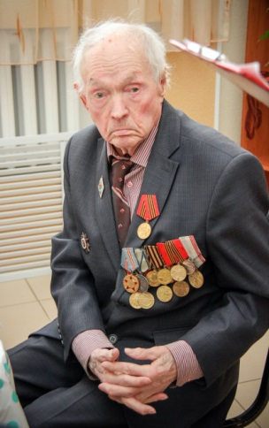




Самое большое богатство нашего села – это люди. Например, учитель, поэт, ветеран – Сергей Иванович Баянов. Это наши спортсмены, артисты, исследователи - победители в Общероссийских олимпиадах, конкурсах соревнованиях. Спорткомплекс был построен при поддержке фонда "Наш выбор – малая родина» Юрия Шафраника в 2006 году, в Артеке побывать одаренным детям помог также фонд.
В Артеке нас знают, в Москве и Тюмени, Науке и творчеству мы не изменим! А также про спорт не забудем сказать, Чтоб полной картиной пред вами предстать.

Slide 15

Карасульский меридиан
Id-129
приветствует всех команд-участников ДООГ
Филиал
МАОУ Тоболовская СОШ – Карасульская СОШ
Наш адрес:
Тюменская область
Ишимский район
п.Октябрьский
ул.Ленина №32
627720
http://karasul.depon72.ru/
Руководитель:
Юрова Светлана
Николаевна
Коль к нам захотите хотя б на денек, Не зря написали мы весь этот слог. И на прощанье удачи желаем Командам-соперницам! И отправляем!...
Капитан команды:
Абышев Алмас

